Slide 1
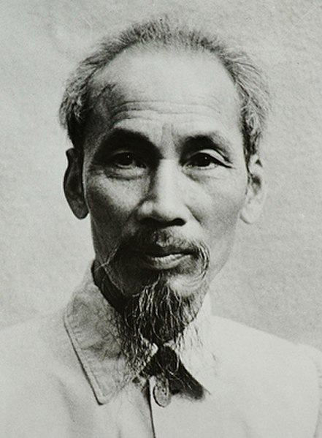
QUAN ĐIỂM CỦA CHỦ TỊCH HỒ CHÍ MINH VỀ GIỮ GÌN BẢN SẮC VĂN HÓA DÂN TỘC VÀ TIẾP THU TINH HOA VĂN HÓA NHÂN LOẠI

Slide 2
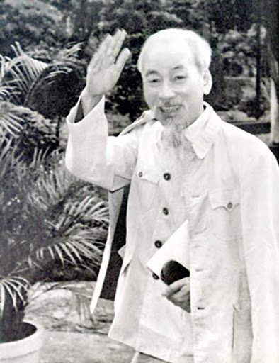
Nhóm 5
Thanks for watching
Lê Thanh Hải 20191813
Nguyễn Ngọc Trung 20192122
Bùi Sơn Nam 20191975
Lê Đình Tứ 20192142

Slide 3




01
03
02
QUAN ĐIỂM GÌN GIỮ
QUAN ĐIỂM TIẾP THU
04
TỔNG QUAN
KẾT LUẬN
Quan điểm về vai trò và sức mạnh của đạo đức cách mạng
Quan điểm về những chuẩn mực đạo đức cách mạng
Quan điểm về những nguyên tắc xây dựng đạo đức cách mạng

Slide 4
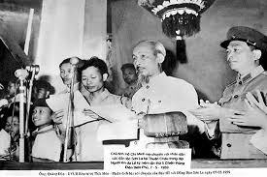
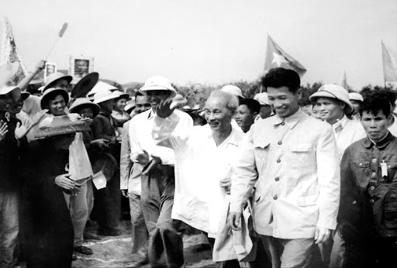
TỔNG QUAN
Trong tư tưởng Hồ Chí Minh , vấn đề về văn hoá luôn có một vị trí quan trọng . Những quan điểm của Người về văn hoá đã góp phần vào sự tiến bộ và phát triển nền văn minh của nhân loại , đồng thời là kim chỉ nam để Đảng ta hoạch định đường lối , chính sách phát triển văn hoá qua các giai đoạn xây dựng đất nước . Hồ Chí Minh chính là điểm hội tụ những giá trị cao đẹp nhất trong lịch sử hàng ngàn năm văn hiến của dân tộc Việt Nam , cũng là điển hình của sự kết hợp hài hòa giữa đạo lý của dân tộc với tinh hoa của nhiều dòng văn hóa Đông – Tây . Người đã sớm nhận thức rằng , để đất nước phát triển , sánh ngang hàng với các cường quốc năm châu thì cần phải cố gắng chủ động tiếp thu những tinh hoa , những giá trị cao đẹp của văn hóa nhân loại , đồng thời phải nỗ lực gìn giữ và bảo tồn bản sắc văn hóa truyền thống của dân tộc
TRÁCH NHIỆM CỦA CÁN BỘ ĐẢNG HIỆN NAY:

Slide 5
01
03
02
QUAN ĐIỂM GÌN GIỮ
QUAN ĐIỂM TIẾP THU
04
TỔNG QUAN
KẾT LUẬN
Quan điểm về vai trò và sức mạnh của đạo đức cách mạng
Quan điểm về những chuẩn mực đạo đức cách mạng
Quan điểm về những nguyên tắc xây dựng đạo đức cách mạng

Slide 6
2
1. CƠ SỞ LÝ LUẬN
QUAN ĐIỂM TIẾP THU
TINH HOA VĂN HÓA NHÂN LOẠI
1.
Chấp nhận khác biệt
Chọn lọc tinh hoa
2.
3.
Tiếp biến, sáng tạo
4.
Biết “vay” biết “trả”
Notes:
Hiển thị từng cái ý 1, ý 2 vàooooo

Slide 7
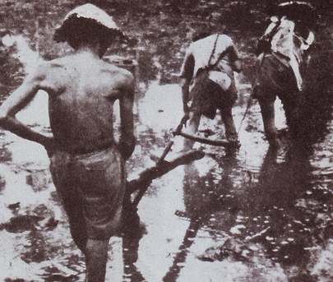
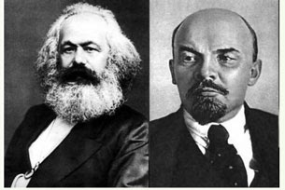
A. VIỆT NAM
2.1
CHẤP NHẬN KHÁC BIỆT

Slide 8
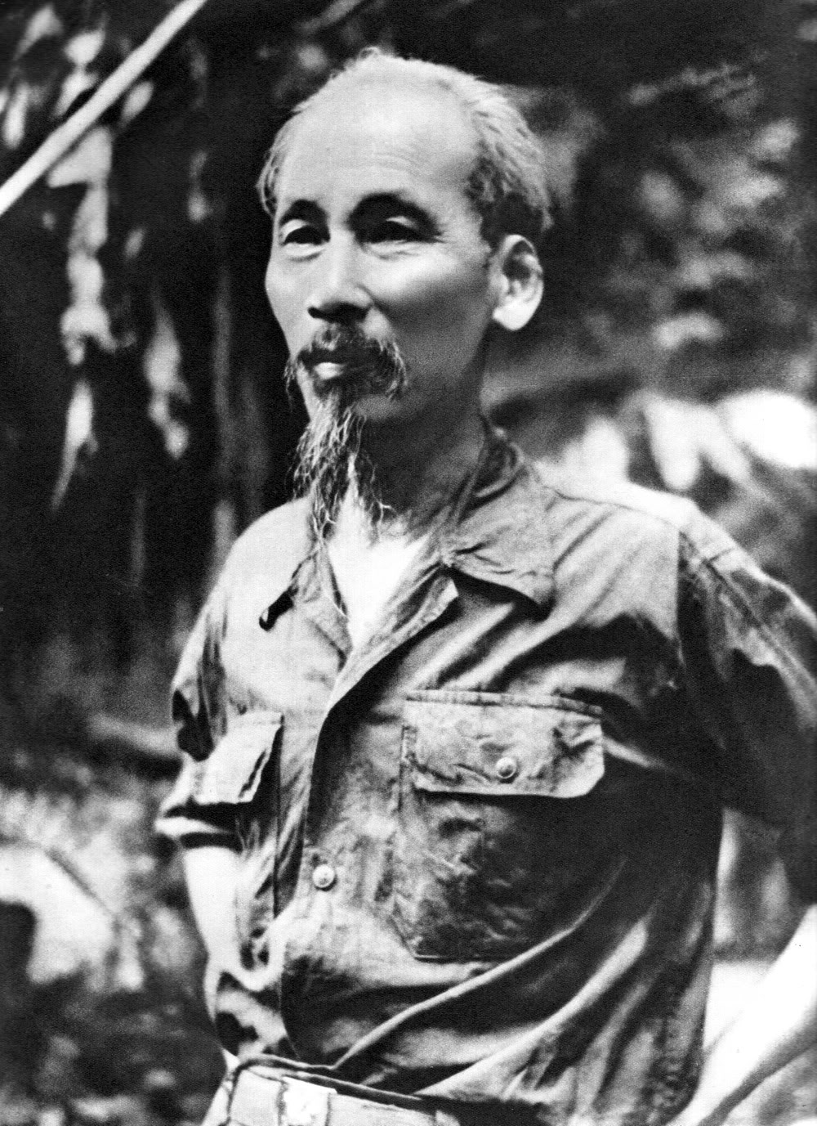
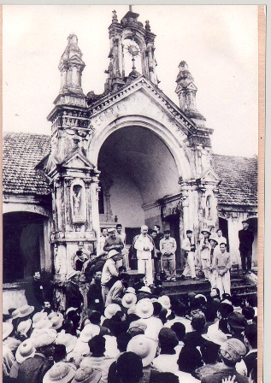
2.1
CHẤP NHẬN KHÁC BIỆT
Sau này, khi được tiếp xúc với nhiều nền văn hoá khác nhau trên thế giới, Người luôn hồ hởi đón nhận, chấp nhận sự khác biệt, đồng thời tìm ra được những ưu điểm vượt trội của mỗi nền văn hóa để tiếp thu.
1. CƠ SỞ LÝ LUẬN
a. Truyền thống đạo đức tốt đẹp của dân tộc
b. Tinh hoa đạo đức phương Đông, phương Tây
c. Quan điểm Mác – Lênin về đạo đức cách mạng
Người đã tiếp thu những giá trị tích cực, tiến bộ của văn minh phương Tây. .
B. TINH HOA ĐẠO ĐỨC PHƯƠNG ĐÔNG, PHƯƠNG TÂY
Hồ Chí Minh tiếp cận văn hóa phương Tây khá sớm và trên hành trình tìm đường giải phóng dân tộc,

Slide 9
2
1. CƠ SỞ LÝ LUẬN
QUAN ĐIỂM TIẾP THU
TINH HOA VĂN HÓA NHÂN LOẠI
1.
Chấp nhận khác biệt
Chọn lọc tinh hoa
2.
3.
Tiếp biến, sáng tạo
4.
Biết “vay” biết “trả”
Notes:
Hiển thị từng cái ý 1, ý 2 vàooooo

Slide 10
A. VIỆT NAM
2.2
CHỌN LỌC TINH HOA

Slide 11
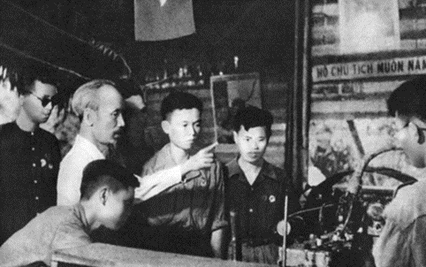
2.2
Chọn lọc tinh hoa
Cởi mở, khoan dung, nhưng Hồ Chí Minh không chủ trương tiếp thu ồ ạt, mà nhấn mạnh phải chọn lọc tinh hoa để kế thừa, học hỏi
Điều này thể hiện rõ khi Người bàn về Khổng giáo. Sinh ra trong một “gia đình nhà Nho An Nam”, Hồ Chí Minh ảnh hưởng nhiều từ tư tưởng Khổng học và hiểu rất rõ về học thuyết này.
1. CƠ SỞ LÝ LUẬN
a. Truyền thống đạo đức tốt đẹp của dân tộc
b. Tinh hoa đạo đức phương Đông, phương Tây
c. Quan điểm Mác – Lênin về đạo đức cách mạng
Người đã thẳng thắn phê phán những yếu tố duy tâm, lạc hậu trong tư tưởng Khổng Tử.
B. TINH HOA ĐẠO ĐỨC PHƯƠNG ĐÔNG, PHƯƠNG TÂY
Người đánh giá cao và đặc biệt chủ trương khai thác, học hỏi, kế thừa những điểm tiến bộ, tích cực của Nho giáo.
Bác luôn đặt các học thuyết vào bối cảnh lịch sử - cụ thể để học được những điều bổ ích. Người chỉ rõ: “Tuy Khổng Tử là phong kiến và tuy trong học thuyết của Khổng Tử có nhiều điều không đúng song những điều hay trong đó thì chúng ta nên học”.

Slide 12
2
1. CƠ SỞ LÝ LUẬN
QUAN ĐIỂM TIẾP THU
TINH HOA VĂN HÓA NHÂN LOẠI
1.
Chấp nhận khác biệt
Chọn lọc tinh hoa
2.
3.
Tiếp biến, sáng tạo
4.
Biết “vay” biết “trả”
Notes:
Hiển thị từng cái ý 1, ý 2 vàooooo

Slide 13
A. VIỆT NAM
2.3
TIẾP BIẾN, SÁNG TẠO

Slide 14
Tiếp Biến, Sáng Tạo
2.3
Theo Hồ Chí Minh, tiếp thu tinh hoa văn hóa nhân loại gắn liền với tiếp biến và sáng tạo.
Người quan niệm, quá trình tiếp thu văn hoá nhân loại không diễn ra một cách thụ động, máy móc, giáo điều mà phải luôn có sự trao đổi, sàng lọc cần thiết, có sự vận dụng đúng đắn, sáng tạo và phù hợp vào thực tiễn lịch sử và xã hội cụ thể của mỗi quốc gia, dân tộc.
1. CƠ SỞ LÝ LUẬN
Khi tiếp nhận chủ nghĩa Mác, Nguyễn Ái Quốc đã chủ trương
a. Truyền thống đạo đức tốt đẹp của dân tộc
b. Tinh hoa đạo đức phương Đông, phương Tây
c. Quan điểm Mác – Lênin về đạo đức cách mạng
Người đã góp phần bổ sung cơ sở lịch sử của chủ nghĩa Mác bằng dân tộc học phương Đông, làm cho chủ nghĩa Mác từ học thuyết đấu tranh giải phóng giai cấp vô sản, đồng thời được xem là học thuyết đấu tranh giải phóng các dân tộc thuộc địa trong thế kỷ XX.
B. TINH HOA ĐẠO ĐỨC PHƯƠNG ĐÔNG, PHƯƠNG TÂY
Hồ Chí Minh đã tiếp biến chủ nghĩa Mác-Lênin từ kinh nghiệm thực tiễn của cách mạng Việt Nam trên nền tảng của truyền thống văn hoá Việt Nam, văn hoá phương Đông.

Slide 15
Tiếp Biến, Sáng Tạo
2.3
Người đã nhắc nhở các nhà văn hoá Việt Nam: “Tây phương hay Đông phương có cái gì tốt, ta học lấy để tạo ra một nền văn hoá Việt Nam. Nghĩa là lấy kinh nghiệm tốt của văn hoá xưa và nay, trau dồi cho văn hoá Việt Nam có tinh thần thuần tuý Việt Nam, để hợp với tinh thần dân chủ”.
1. CƠ SỞ LÝ LUẬN
Với quan niệm này, Hồ Chí Minh đã thể hiện tầm minh triết trong nhận thức tư duy khi đã nắm được bản chất của quy luật giao lưu, tiếp biến văn hoá.
a. Truyền thống đạo đức tốt đẹp của dân tộc
b. Tinh hoa đạo đức phương Đông, phương Tây
c. Quan điểm Mác – Lênin về đạo đức cách mạng
B. TINH HOA ĐẠO ĐỨC PHƯƠNG ĐÔNG, PHƯƠNG TÂY
Các nền văn hoá, văn minh trên thế giới không tĩnh tại, thuần phác cổ xưa mà luôn vận động, va chạm, tiếp xúc với các nền văn hoá, văn minh khác.
Sự phát triển một nền văn hoá gắn liền với sự tiếp xúc, thích ứng và phù hợp, sự linh hoạt, sáng tạo nghiêm túc để biến cái ngoại sinh (của người) thành cái nội sinh (của mình).

Slide 16
2
1. CƠ SỞ LÝ LUẬN
QUAN ĐIỂM TIẾP THU
TINH HOA VĂN HÓA NHÂN LOẠI
1.
Chấp nhận khác biệt
Chọn lọc tinh hoa
2.
3.
Tiếp biến, sáng tạo
4.
Biết “vay” biết “trả”
Notes:
Hiển thị từng cái ý 1, ý 2 vàooooo

Slide 17
A. VIỆT NAM
2.4
BIẾT “VAY” BIẾT “TRẢ”

Slide 18
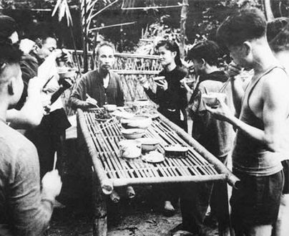
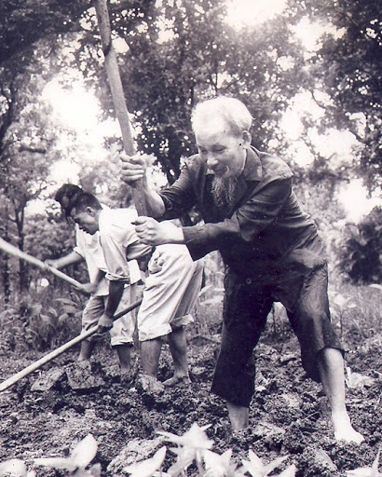
2.4
Biết “Vay” Biết “Trả”
Trong quá trình tiếp xúc, tiếp biến văn hoá đó, tất yếu dẫn đến sự thay đổi ít nhiều trong bản thân mỗi nền văn hoá
Sự thay đổi đó có thể làm mai một bản sắc văn hoá dân tộc, nhưng cũng có thể sẽ góp phần bồi đắp những thiếu hụt cho mỗi bên và tạo nên sự đa dạng văn hoá. Ý thức được hệ quả này để có ứng xử linh hoạt, phù hợp là thái độ của những dân tộc văn minh.
Khi bàn về giao lưu tiếp biến văn hoá, Chủ tịch Hồ Chí Minh đã nhận thức vấn đề này một cách sâu sắc và ứng xử với nó một cách đầy trí tuệ, bản lĩnh và trách nhiệm.

Slide 19
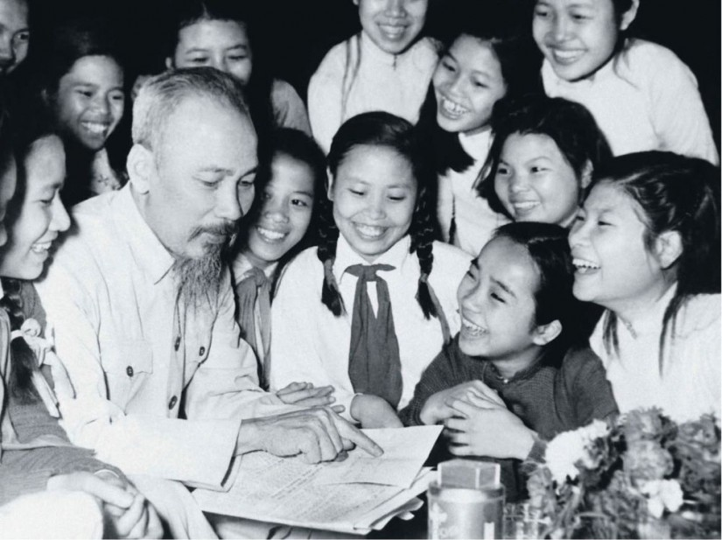
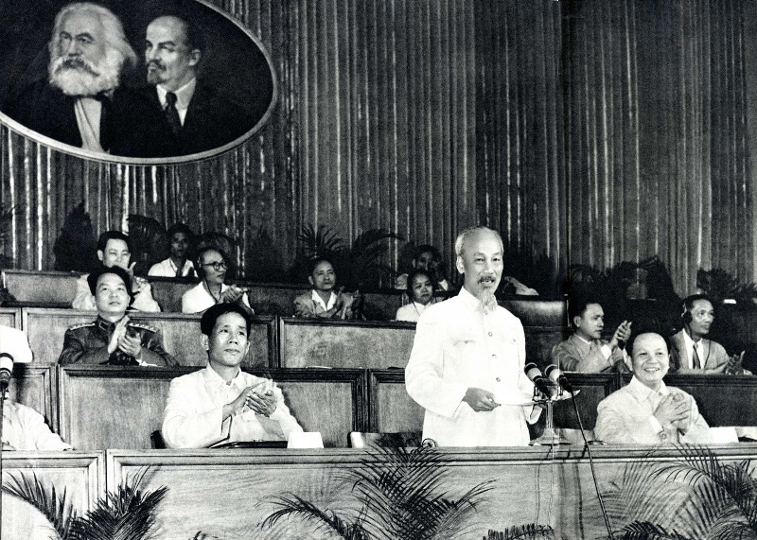
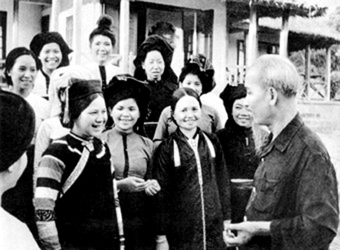
2.4
Biết “Vay” Biết “Trả”
Theo Bác, tiếp thu tiếp biến tinh hoa văn hoá là một quá trình song phương, nên không thể và không nên tiếp nhận một chiều thụ động và vị kỷ.
Bản lĩnh văn hoá của một dân tộc trong giao lưu tiếp biến chính là ở tinh thần bình đẳng, biết “vay” biết “trả”.

Slide 20
2.4
Biết “Vay” Biết “Trả”
“Mình đã hưởng cái hay của người thì cũng phải có cái hay cho người ta hưởng. Mình đừng chịu vay mà không trả”
Chúng ta không chỉ tiếp thu, tiếp biến những giá trị bên ngoài để làm giàu có cho chính mình mà còn phải biết đem những giá trị, bản sắc của mình vốn có để đóng góp xứng đáng vào kho tàng văn hoá của nhân loại, làm cho kho tàng ấy giàu có hơn, phong phú hơn, cũng là một cách để khẳng định mình trong thế giới rộng lớn.
Đây quả là tư tưởng thể hiện tầm nhìn quán thông thời thế của vị lãnh tụ vĩ đại. Trong bối cảnh toàn cầu hóa và hội nhập quốc tế hiện nay, khi mà nhân loại đang lo âu về sự đánh mất chính mình trong “thế giới phẳng” và nguy cơ đồng phục văn hóa, ta càng thấy rõ hơn về giá trị trong lời dạy quý báu ấy của Người.

Slide 21
01
03
02
QUAN ĐIỂM GÌN GIỮ
QUAN ĐIỂM TIẾP THU
04
TỔNG QUAN
KẾT LUẬN
Quan điểm về vai trò và sức mạnh của đạo đức cách mạng
Quan điểm về những chuẩn mực đạo đức cách mạng
Quan điểm về những nguyên tắc xây dựng đạo đức cách mạng

Slide 22
1. CƠ SỞ LÝ LUẬN
3
QUAN ĐIỂM GÌN GIỮ
BẢN SẮC VĂN HÓA
DÂN TỘC
Notes:
Hiển thị từng cái ý 1, ý 2 vàooooo

Slide 23
Ngay từ khi tiến hành cách mạng giải phóng dân tộc, Chủ tịch Hồ Chí Minh đã chủ trương xây dựng một xã hội tương lai, trong đó việc xây dựng một nền văn hóa mới đóng vai trò quan trọng, vừa là mục tiêu, vừa là động lực của sự nghiệp cách mạng.
Người cho rằng, văn hóa là tinh hoa của dân tộc, văn hóa phải góp phần khẳng định vị thế của dân tộc. Tính chất dân tộc là yếu tố quyết định nhất của một nền văn hóa mới, là điều kiện để tiếp thu văn hóa nhân loại.
Vì vậy, để xây dựng nền văn hóa mới phải thực hiện ba nhiệm vụ chính: - Thứ nhất là củng cố, bảo tồn, phát huy những giá trị của văn hóa truyền thống của dân tộc. - Thứ hai là khắc phục những thiếu hụt của văn hóa truyền thống. Và cuối cùng là tạo ra những giá trị văn hóa tương lai, hoàn thiện nhân cách, hướng con người tới chân, thiện, mỹ.
1.Đảng và Nhà nước cần quan tâm đến việc giữ gìn và phát huy các giá trị văn hóa dân tộc.

Slide 24
Chủ trương trên thể hiện rõ ràng quan điểm của Hồ Chí Minh về giá trị văn hóa dân tộc. Người cho rằng thấm nhuần chủ nghĩa Mác - Lênin bao nhiêu thì càng phải coi trọng truyền thống văn hóa tốt đẹp của dân tộc bấy nhiêu. Người đòi hỏi “Đảng phải ra sức tổ chức nhân dân, lãnh đạo nhân dân để giải phóng nhân dân và để nâng cao sinh hoạt, văn hoá, chính trị của nhân dân”3. Đảng và Nhà nước không thể thờ ơ hay “bỏ trống trận địa văn hóa” và càng không thể tách rời việc giữ gìn và phát huy bản sắc văn hóa dân tộc với việc phát triển kinh tế xã hội của nước nhà. Rất nhiều bài viết, tác phẩm của Hồ Chí Minh đã thể hiện quan điểm của Người về xóa bỏ những tàn dư tư tưởng, thói hư tật xấu do xã hội cũ để lại, xây dựng một nền văn hóa mới với nội dung xã hội chủ nghĩa và đậm đà bản sắc dân tộc, xây dựng con người mới, lối sống mới và đạo đức mới xã hội chủ nghĩa: “Về văn hóa, Chính phủ sẽ chú ý trình độ học thức cho dân tộc”5; “Thực hành chế độ giáo dục bắt buộc, mở nhiều trường học, rạp hát, tổ chức các lớp bình dân học vụ, giúp đỡ những người nghèo mà hiếu học. Phát triển thể dục, đức dục, bãi bỏ học phí nhập học do người Pháp đặt ra”
1.Đảng và Nhà nước cần quan tâm đến việc giữ gìn và phát huy các giá trị văn hóa dân tộc.

Slide 25
Chủ tịch Hồ Chí Minh đặc biệt coi trọng những giá trị văn hóa truyền thống dân tộc thông qua tuyên truyền, giáo dục nhân dân về lòng yêu nước, đoàn kết, nhân ái, tinh thần tự hào, tự tôn của dân tộc, sẵn sàng hy sinh quên mình vì nước, vì dân.
3.2. Tuyên truyền, giáo dục nhân dân có ý thức coi trọng những giá trị văn hóa truyền thống của dân tộc.
1. QUAN ĐIỂM VỀ VAI TRÒ VÀ SỨC MẠNH CỦA ĐẠO ĐỨC CÁCH MẠNG
Những giá trị truyền thống đó là tinh hoa, là vốn quý và chính là cái làm nên hồn cốt của quốc gia, của dân tộc Việt Nam
Để nhân dân có ý thức coi trọng, giữ gìn và phát huy các giá trị văn hóa truyền thống của dân tộc thì phải tăng cường tuyên truyền giáo dục nhân dân.

Slide 26
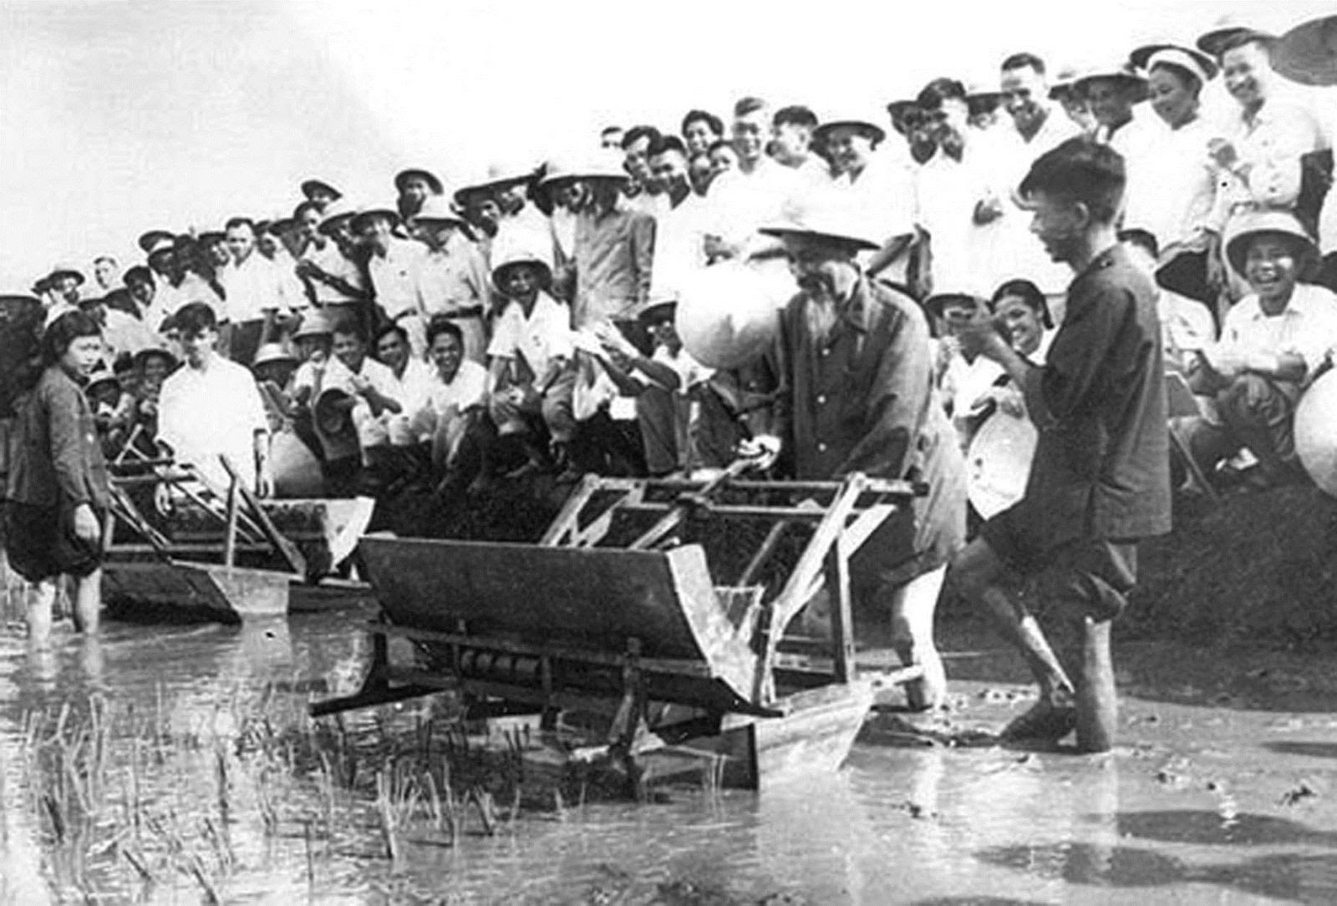
3.2. Tuyên truyền, giáo dục nhân dân có ý thức coi trọng những giá trị văn hóa truyền thống của dân tộc.
Theo Hồ Chí Minh, phương pháp tuyên truyền giáo dục là đề cao yếu tố nêu gương, giáo dục bằng việc làm, hành động và hướng dẫn cụ thể, lấy gương người tốt, việc tốt để giáo dục có sức thuyết phục và hiệu quả nhất.
Những tấm gương sáng, những hành động tiêu biểu và việc làm tốt đều rất đáng được trân trọng. Do đó tuyên truyền, giáo dục cho nhân dân là việc làm thiết thực.

Slide 27
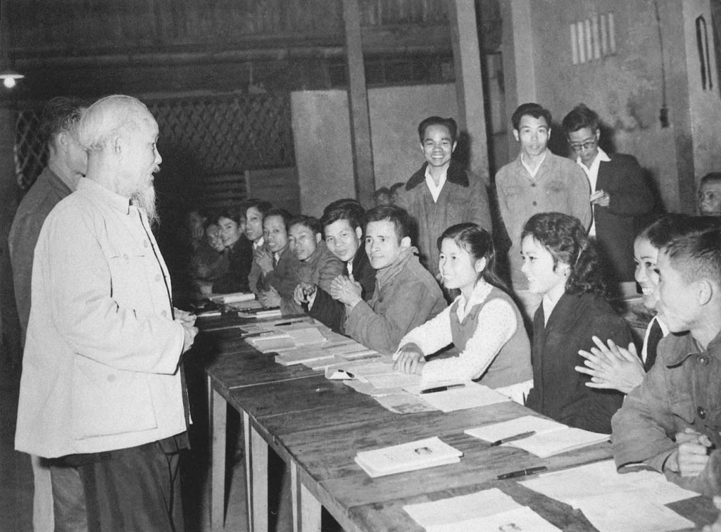
3.2. Tuyên truyền, giáo dục nhân dân có ý thức coi trọng những giá trị văn hóa truyền thống của dân tộc.
Tuyên truyền giáo dục phải cụ thể, không được trống rỗng, không rõ mục đích. Ở bài viết Người tuyên truyền và cách tuyên truyền, Hồ Chí Minh chỉ rõ: “Tuyên truyền là đem một việc gì nói cho dân hiểu, dân nhớ, dân theo, dân làm. Nếu không đạt được mục đích đó, là tuyên truyền thất bại”
Biện pháp hiệu quả nhất, theo Hồ Chí Minh là phải nâng cao dân trí để nhân dân hiểu được quyền lợi, bổn phận, kiến thức, sự hiểu biết về lịch sử, về văn hóa, phải làm cho văn hóa thấm sâu vào đời sống xã hội, từ người già đến thế hệ trẻ, đàn ông hay đàn bà đều hiểu được trách nhiệm và nghĩa vụ của mình

Slide 28
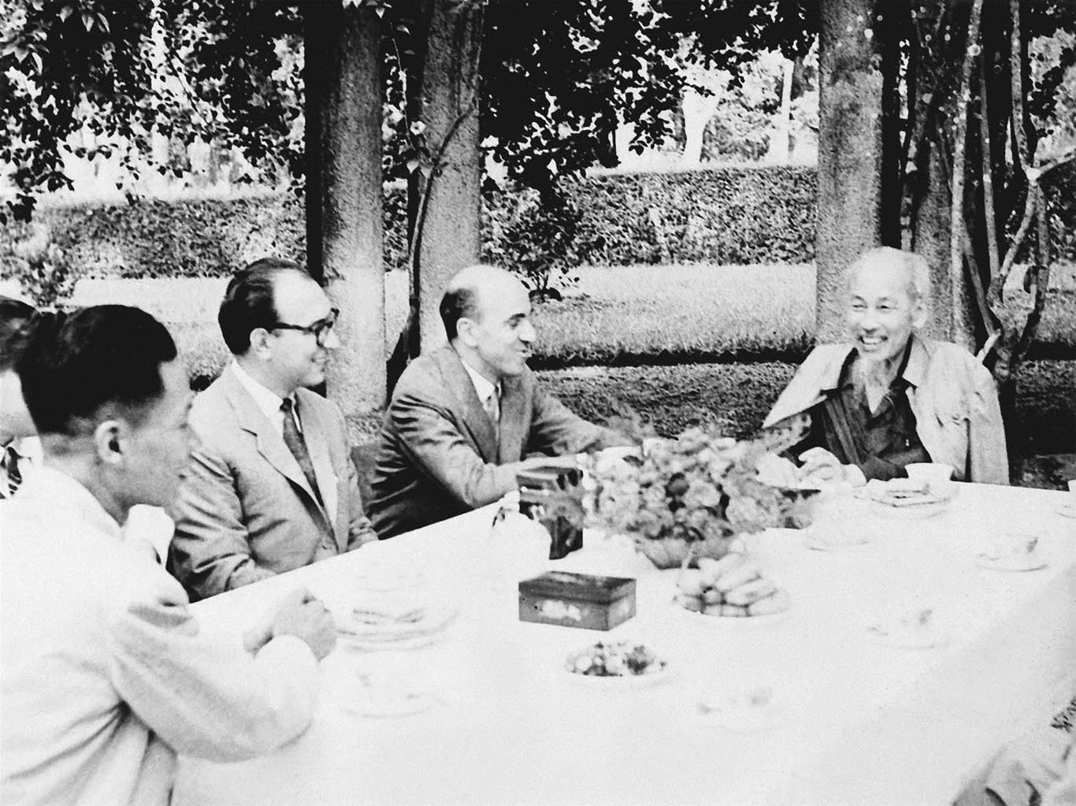
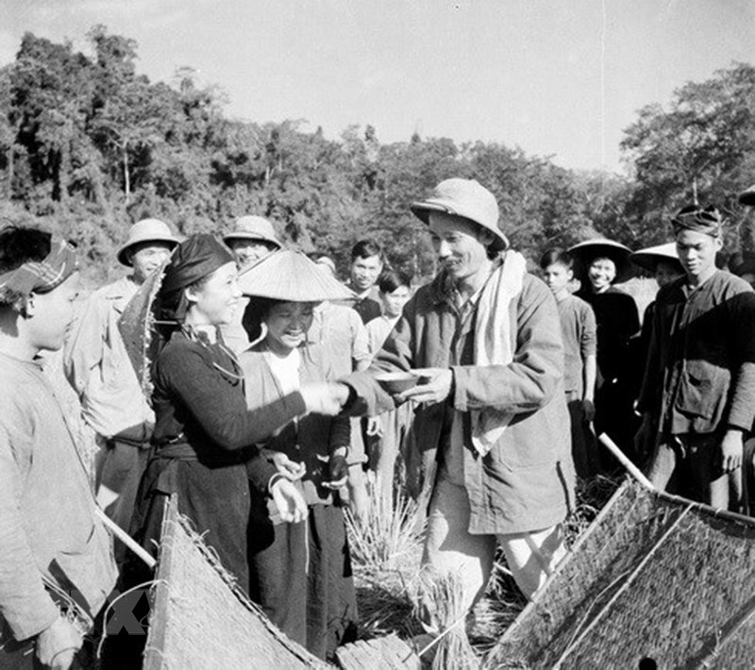
3.2. Tuyên truyền, giáo dục nhân dân có ý thức coi trọng những giá trị văn hóa truyền thống của dân tộc.
Khi dân trí được nâng cao thì các vấn đề về kinh tế, chính trị xã hội của đất nước mới được giải quyết một cách hiệu quả. Ở đâu có trình độ dân trí được nâng cao thì ở đó thực hiện tốt việc giữ gìn và phát huy các giá trị văn hóa dân tộc.
Trong tác phẩm Thường thức chính trị, Người nhấn mạnh yêu cầu: “Phải xây dựng một nền văn hóa dân tộc, khoa học, đại chúng. Phải nâng cao trình độ văn hóa của nhân dân. Phải đề xướng đạo đức công dân tức là yêu Tổ quốc, yêu nhân dân”.

Slide 29
3.2. Tuyên truyền, giáo dục nhân dân có ý thức coi trọng những giá trị văn hóa truyền thống của dân tộc.
Trong tác phẩm Thường thức chính trị, Người nhấn mạnh yêu cầu: “Phải xây dựng một nền văn hóa dân tộc, khoa học, đại chúng. Phải nâng cao trình độ văn hóa của nhân dân. Phải đề xướng đạo đức công dân tức là yêu Tổ quốc, yêu nhân dân”.
Người khẳng định phải phát triển nền giáo dục thì mới xây dựng được chủ nghĩa xã hội, bởi lẽ “Một dân tộc dốt là một dân tộc yếu”, sự dốt nát cũng chính là kẻ địch nguy hiểm cần phải loại bỏ.

Slide 30
3.2. Tuyên truyền, giáo dục nhân dân có ý thức coi trọng những giá trị văn hóa truyền thống của dân tộc.
Ngoài ra, việc tăng cường giáo dục truyền thống cho các thế hệ trẻ cũng góp phần quan trọng giữ gìn các giá trị văn hóa của dân tộc. Người luôn nhắc nhở phải chăm lo đến sự nghiệp giáo dục nước nhà và khẳng định nền giáo dục mới đem lại các giá trị tinh thần tốt đẹp cho nhân dân Việt Nam.
Vì vậy, giáo dục tư tưởng, đạo đức, lối sống văn hóa cho thế hệ trẻ là cần thiết. Qua đó có thể xây dựng cho thế hệ trẻ có lý tưởng, có khát vọng và trách nhiệm để xứng đáng làm chủ nước nhà. Hướng cho các thế hệ trẻ thấy được cội nguồn tạo nên bản sắc, cốt cách và các giá trị văn hóa dân tộc.

Slide 31
3.2. Tuyên truyền, giáo dục nhân dân có ý thức coi trọng những giá trị văn hóa truyền thống của dân tộc.
Đồng thời, phát động nhiều phong trào có ý nghĩa như “Uống nước nhớ nguồn”, “Mở rộng phong trào thi đua yêu nước”, phong trào xây dựng “Đời sống mới”... để lôi kéo, thu hút nhân dân tham gia xây dựng lối sống văn hóa, hướng người dân có những cách cư xử và hành động nhằm cải thiện đời sống vật chất, tinh thần cho nhân dân.
3. QUAN ĐIỂM VỀ NHỮNG NGUYÊN TẮC XÂY DỰNG ĐẠO ĐỨC CÁCH MẠNG
.

Slide 32
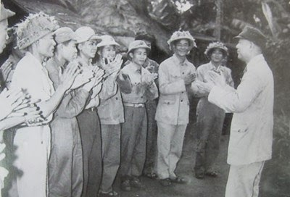
3.3. Giữ gìn những giá trị văn hóa dân tộc phải gắn liền với loại bỏ những phong tục tập quán lạc hậu trong nhân dân.
Trên con đường đưa nhân dân “thoát khỏi dã man” dưới ách thực dân để vươn tới văn minh trong một đời sống mới, Hồ Chí Minh chủ trương phải kế thừa và phát huy các di sản văn hóa của dân tộc, cả văn hóa vật chất và văn hóa tinh thần.
Đạo đức cách mạng theo quan điểm Hồ Chí Minh
Những chuẩn mực đạo đức cách mạng
Những nguyên tắc xây dựng đạo đức cách mạng
Theo Người, cần biết trân trọng, giữ gìn, kế thừa và phát huy những gì tốt đẹp, quý báu, đồng thời phải loại bỏ những gì lỗi thời, lạc hậu của truyền thống cũ. Người căn dặn: “Cần xây dựng và phát triển thuần phong mỹ tục”18, cái gì tốt chúng ta nên giữ gìn, cái gì xấu thì nên loại bỏ. Phải đón nhận những cái mới nhưng phải tiếp thu có chọn lọc nhằm bổ sung những cái còn thiếu.
2. VỀ Ý NGHĨA THỰC TIỄN
03
GIÁ TRỊ Ý NGHĨA

Slide 33
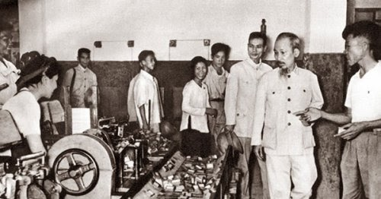
3.3. Giữ gìn những giá trị văn hóa dân tộc phải gắn liền với loại bỏ những phong tục tập quán lạc hậu trong nhân dân.
Chủ tịch Hồ Chí Minh phê phán những cái xấu, cái hèn, cái ác trong con người và trong xã hội, đồng thời nêu những cái tốt, cái hay của dân tộc, nhưng quan điểm của Người nêu cái hay, cái tốt cũng phải có chừng mực, không được phóng đại cũng không nên bịa đặt.
Kế thừa và phát huy những giá trị văn hóa truyền thống thì không nên giữ nguyên xi những yếu tố cũ mà phải lựa chọn, sàng lọc những yếu tố tích cực để phù hợp với thời đại mới.

Slide 34
3.3. Giữ gìn những giá trị văn hóa dân tộc phải gắn liền với loại bỏ những phong tục tập quán lạc hậu trong nhân dân.
Trong tác phẩm Đời sống mới, Chủ tịch Hồ Chí Minh chỉ rõ xây dựng lối sống mới phải phù hợp với điều kiện mới trên cơ sở kế thừa những tinh hoa truyền thống dân tộc. Nguyên tắc xây dựng lối sống mới, nếp sống mới là vận động tự nguyện, không áp đặt, không bắt buộc và phải phù hợp từng đối tượng.
Đời sống mới không phải là cái gì cũ cũng bỏ hết, không phải cái gì cũng làm mới, cái gì cũ mà xấu thì phải bỏ và cái gì cũ mà tốt, thì phải phát triển thêm

Slide 35

3.4. đối với cán bộ làm công tác văn hóa
Chủ tịch Hồ Chí Minh đã đặt ra yêu cầu cán bộ văn hóa nói riêng cũng như đội ngũ cán bộ nói chung phải rèn luyện tư tưởng, có lập trường chính trị, có ý chí phấn đấu và tinh thần trách nhiệm.
Cán bộ văn hóa phải ra sức học tập, học lịch sử, am hiểu văn hóa Việt Nam và văn hóa thế giới, phải sử dụng thành thạo ngoại ngữ. Năng lực và phẩm chất của người cán bộ văn hóa phải qua huấn luyện, rèn luyện
Huấn luyện cán bộ văn hóa giúp cán bộ nắm được những kiến thức cơ bản về lịch sử, văn hóa, địa lý, xã hội, chính trị, khoa học tự nhiên để đào tạo ra đội ngũ cán bộ thực sự trở thành người có trình độ, chuyên môn đáp ứng nhiệm vụ được giao.
Người còn nhắc nhở lãnh đạo cơ quan hay người phụ trách về văn hóa nên có kế hoạch mở lớp đào tạo bồi dưỡng cán bộ văn hóa còn yếu kém về lịch sử, văn hóa, sắp xếp theo trình độ cao hay thấp không nên sắp xếp theo thứ bậc.

Slide 36
3.4. đối với cán bộ làm công tác văn hóa
Đồng thời Người quan tâm đến phương thức tổ chức và phương pháp đào tạo phải đảm bảo tính thiết thực, phù hợp, chu đáo phân rõ từng cấp từng trình độ. Người yêu cầu: “Mở lớp nào cho ra lớp ấy
Lựa chọn người dạy và người đến học cho cẩn thận; đừng mở lớp lung tung”24. Người cũng phê phán phương thức tổ chức đào tạo thường chạy theo số lượng dẫn đến chất lượng không cao ảnh hưởng đến công việc chuyên môn.

Slide 37
01
03
02
QUAN ĐIỂM GÌN GIỮ
QUAN ĐIỂM TIẾP THU
04
TỔNG QUAN
TỔNG KẾT
Quan điểm về vai trò và sức mạnh của đạo đức cách mạng
Quan điểm về những chuẩn mực đạo đức cách mạng
Quan điểm về những nguyên tắc xây dựng đạo đức cách mạng

Slide 38
TỔNG KẾT
Tóm lại , tư tưởng Hồ Chí Minh về tiếp thu tinh hoa văn hóa nhân loại và giữ gìn bản sắc văn hóa dân tộc có ý nghĩa lý luận và thực tiễn sâu sắc , là những chỉ dẫn quý báu của Đảng và nhân dân trong việc nhận thức và giải quyết những vấn đề đặt ra trong công cuộc xây dựng và phát triển đất nước hiện nay . Đó là hai công việc rất quan trọng có mỗi quan hệ biện chứng , mật thiết , không thể tách rời lẫn nhau . Việc cố gắng giữ gìn và phát huy giá trị văn hóa tinh thần của dân tộc và đồng thời học tập tiếp thu những tinh hoa , những giá trị văn hóa cao đẹp của nhân loại có ý nghĩa quan trọng , bảo đảm sự bền vững và bảo vệ vững chắc của Tổ quốc , vì mục tiêu dân giàu , nước mạnh , dân chủ , công bằng , văn minh .
TRÁCH NHIỆM CỦA CÁN BỘ ĐẢNG HIỆN NAY:

Slide 39
Nhóm 5
Thanks for watching
Lê Thanh Hải 20191813
Tổng hợp và Làm powerpoint
Nguyễn Ngọc Trung 20192122
Tìm tài liệu và tổng hợp
Bùi Sơn Nam 20191975
Thuyết trình và tìm tài liệu
Lê Đình Tứ 20192142
Tìm tài liệu và tổng hợp

Slide 40
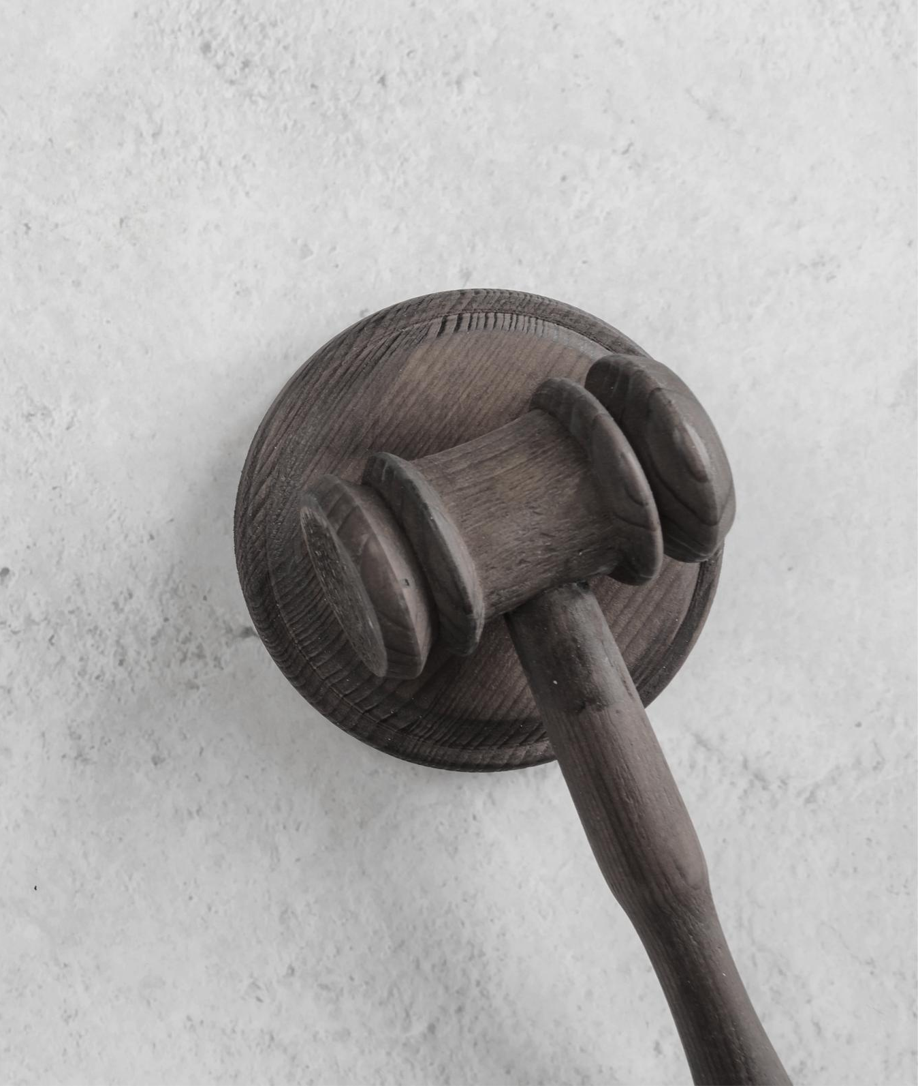
Thanks for watching
Nhóm 6
Phạm Bảo Ngọc​
Nguyễn Thị Thu Trang​
Nguyễn Đình Chi​
Ngô Thị Mai​
Vũ Thị Thắm​
Nguyễn Thị Diệu Hằng​
Phạm Hải Triều​
Bùi Quang Huy​
Nguyễn Võ Việt Hưng
KAHOOT.IT
https://create.kahoot.it/share/ao-uc-cach-mang/

